Slide 1
Klasifikácia číslic písaných rukou
Ondruška Vladimír

Slide 2
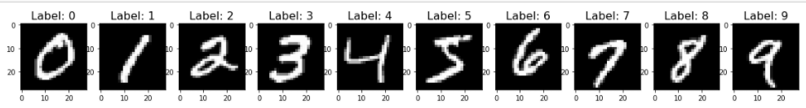
Dataset
obrázky číslic písaných rukou(čiernobiele, 28x28 px)
60,000 trénovacích dát
10,000 testovacích dát

Slide 3

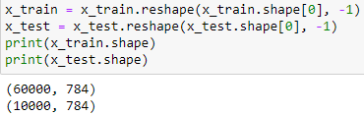
Predspracovanie dát
Prekonvertovanie štítkov na binárne polia
všetky hodnoty normalizované vydelením 255
pretvarovanie dát z matíc 28x28 na vektory dĺžky 784

Slide 4
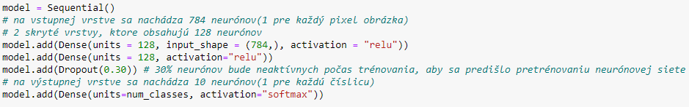
Model NN
Sequential Keras
2 skryté vrstvy (každá 128 neurónov), výstupná vrstva – 10 neurónov (pre každú číslicu)
Aktivačné funkcie relu a softmax

Slide 5
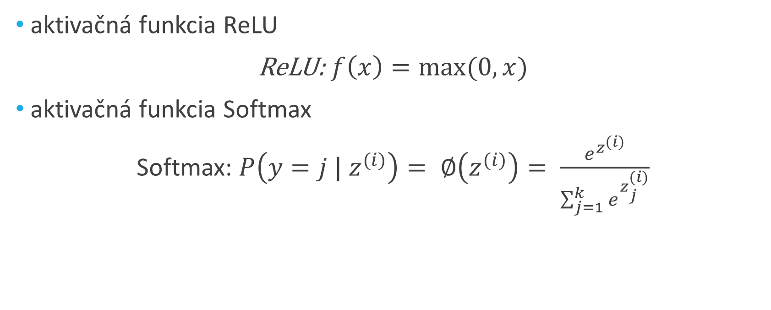
Aktivačné funkcie neurónovej siete
aktivačná funkcia ReLU
ReLU: $f\left(x\right)=max⁡(0, x)$
aktivačná funkcia Softmax
Softmax: $P\left(y=j | z^{(i)}\right)= ∅\left(z^{(i)}\right)= \frac{e^{z^{(i)}}}{\sum_{j=1}^{k}{e^{z_{j}^{(i)}}}}$

Slide 6
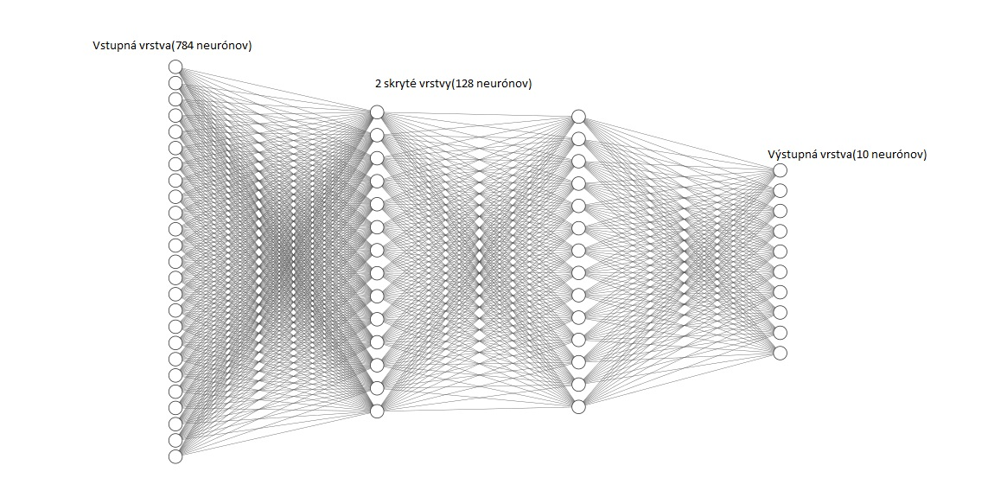

Slide 7
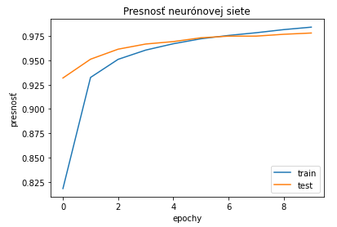
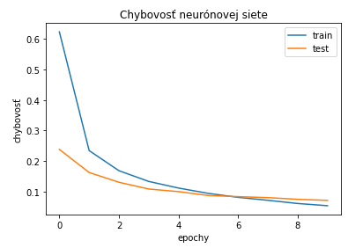
Výsledky klasifikácie

Slide 8
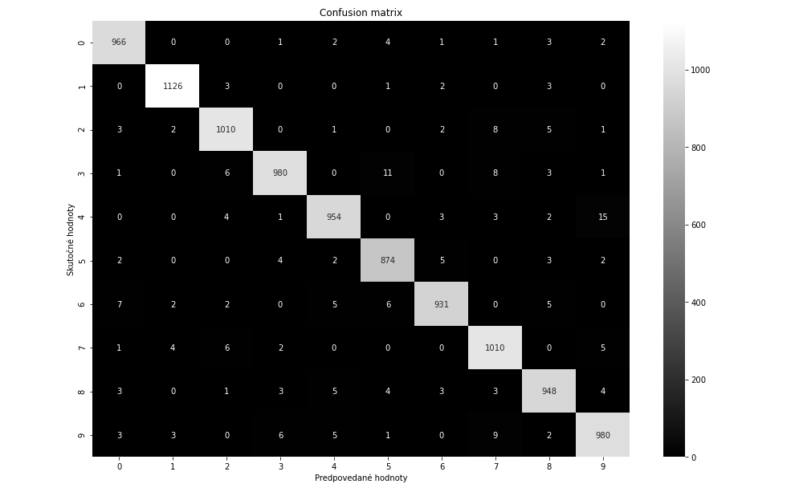

Slide 9
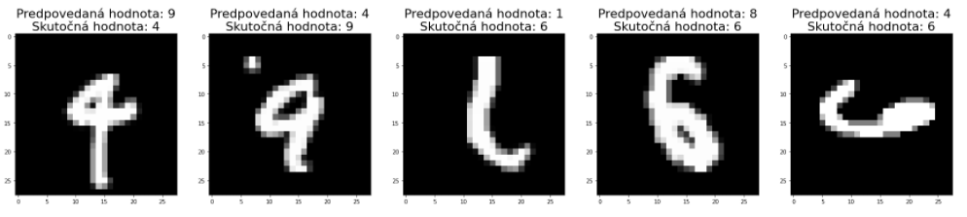
Najčastejšie chyby
5 najčastejších chýb pri klasifikácií

Slide 10
Ďakujem za pozornosť!

